Slide 1



Chào mừng các em
Đến dự tiết học Lich Sử lớp 6
Giáo viên: Bùi Thị Thu

Slide 2
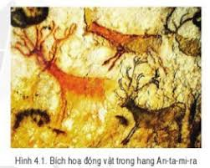

Slide 3
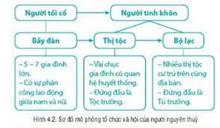
Bài 4: XÃ HỘI NGUYÊN THUỶ
1. Tổ chức xã hội nguyên thuỷ
Người nguyên thuỷ đã tổ chức xã hội của
mình từ bầy đàn chuyển lên thị tộc, bộ lạc
Mối quan hệ của con người trong xã hội
nguyên thuỷ:
+ Giai đoạn bầy đàn đó là mối quan hệ
giản đơn 5-7 gia đình lớn.
+ Giai đoạn thị tộc là quan hệ huyết thống.
+ Giai đoạn thị tộc là mối quan hệ cộng
đồng …

Slide 4
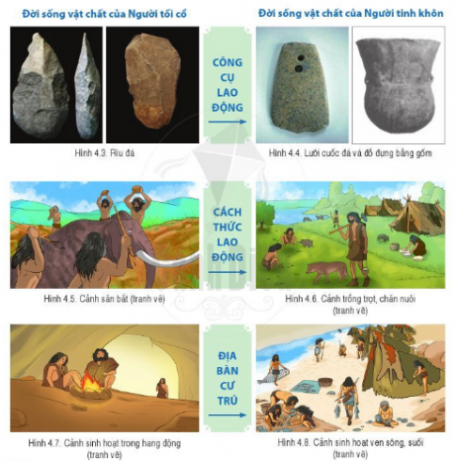
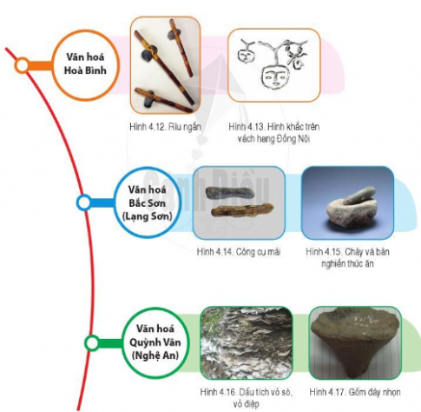
2. Đời sống của người nguyên thuỷ

Slide 5

2. Đời sống của người nguyên thuỷ
THẢO LUẬN NHÓM (KT MẢNH GHÉP)
* Vòng 1: Chia lớp ra làm 3 nhóm (các em đánh số thành viên
trong nhóm)
- Giao nhiệm vụ:
Nhóm 1: Tìm hiểu về đời sống vật chất của người nguyên thuỷ.
Nhóm 2: Tìm hiểu về đời sống tinh thần của người nguyên thuỷ
Nhóm 3: Tìm hiểu về đời sống của người nguyên thuỷ ở Việt Nam.
- Thời gian: 7 phút (3 phút cá nhân, 4 phút lv nhóm)

Slide 6
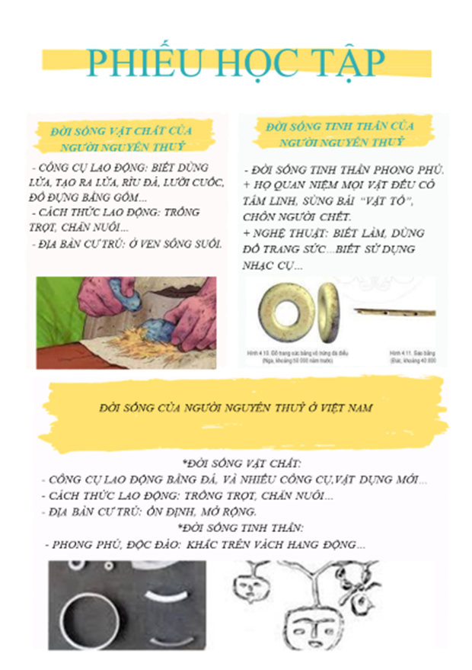
2. Đời sống của người nguyên thuỷ
THẢO LUẬN NHÓM (KT MẢNH GHÉP)
* Vòng 2:
- Tạo nhóm mới
+ Các em số 1 tạo thành nhớm I mới.
+ Các em số 2 tạo nhóm II mới.
+ Các em số 3 tạo nhóm III mới.
Nhiệm vụ mới
1. Chia sẻ kết quả thảo luận ở vòng chuyên sâu?
2. Trình bày được những nét chính về đời sống vật
chất, tinh thần và tổ chức xã hội của con người thời
nguyên thủy?
Nêu được đôi nét về đời sống của người nguyên
thủy trên đất nước Việt Nam?

Slide 7

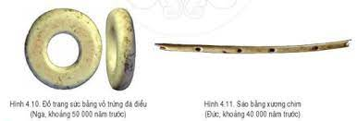

2.1 Đời sống vật chất của người nguyên thuỷ.
Công cụ lao động: biết dùng lửa, tạo ra lửa,
rìu đá, lưỡi cuốc, đồ đựng bằng gốm…
- Cách thức lao động: Trồng trọt, chăn nuôi…
- Địa bàn cư trú: Ở ven sông suối.
2.2. Đời sống vật chất của người nguyên thuỷ.
- Đời sống tinh thần phong phú.
+ Tâm linh: họ quan niệm mọi vật đều có tâm linh,
sùng bái “vật tổ”,; chôn người chết.
+ Nghệ thuật: biết làm, dùng đồ trang sức…
Biết sử dụng nhạc cụ…
2.3. Đời sống của người nguyên thuỷ ở Việt Nam
*Đời sống vật chất:
Công cụ lao động bằn đá, và nhiều công cụ,
vật dụng mới…
Cách thức lao động: trồng trọt, chăn nuôi…
- Địa bàn cư trú: ổn định, mở rộng.
*Đời sống tinh thần: phong phú, độc đáo: Khắc
trên vách hang động…

Slide 8
LUYỆN TẬP
Bài tập 1: Vẽ sơ đồ tư duy về đời sống
người nguyên thủy?
Bài tập 2: Trình bày đời sống vật chất
và tinh thần của người nguyên thủy ở
Việt Nam
Bài tập 3: Qua các hình từ 4.3 đến 4.8,
hãy nêu vai trò của lao động đối với
quá trình phát triển của người nguyên
thủy. Từ đó, phát biểu cảm nhận của
em về vai trò của lao động đối với
bản thân, gia đình và xã hội ngày nay.

